Slide 1
시계열 분석 팀프로젝트 -수온예측-
4조 김민수, 이승훈, 한찬희

Slide 2
목차
EDA1
1차 제출
EDA2
2차 제출
EDA3
3차 제출
EDA4
최종 제출
모형의 장점 및 향후 개선 방안

Slide 3
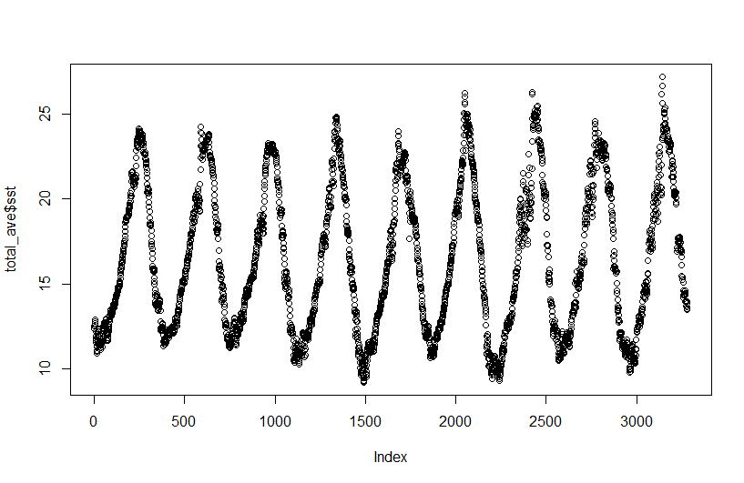
분석 목표 : 2016년 ~ 2018년 의 매달 28,29,30,31일의 수온을 예측
plot을 그려보니 시계열적 특성이 뚜렷한 그래프 형태가 나타남
따라서 시계열 분석 기법을 사용하여 NA를 예측하는게 타당하다고 생각

Slide 4
EDA1 – 일평균 수온 추정치를 설명변수로 고려
3일치 NA를 예측하려면 72개의 NA를 예측해야 함
예측해야 하는 NA가 많아지면 시계열 분석 특성상 오차가 커질 수 있다고 판단함
따라서 일평균 수온을 먼저 추정한 이후 시간대별 수온을 예측하고자 하였음
즉, 일평균 수온 추정치를 설명변수로 사용하는 모델을 고려함
일평균 수온 추정치 변수는 시간대별 실제 수온과 상관계수가 0.99에 근접하는 것을 확인했고 따라서 좋은 설명변수라고 판단

Slide 5
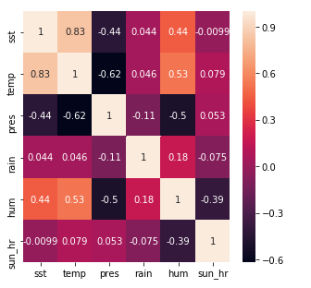
EDA1 – 그 외 설명변수 탐색
상관계수를 확인해본 결과 temp, hum, pres 변수가 수온(sst)과 상관성이 다소 높음
하지만 나머지 변수인 rain과 sun_hr도 hum과 상관성이 있음
따라서 주어진 모든 변수를 설명변수로 사용하기로 결정함
그 외 월 변수(더미변수) 및 ID변수(년/월/일로 식별되는 변수)를 설명변수로 고려 하였음

Slide 6
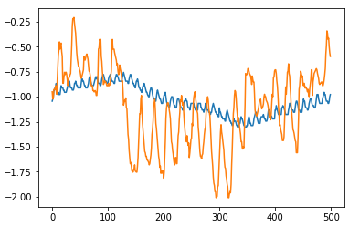
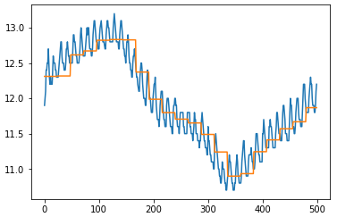
EDA1 – 설명변수와 반응변수(수온) 과의 관계
표준화한 수온(파란색) 과 표준화한 기온(노란색) 시계열 플롯
수온(파란색)과 일평균 수온 추정치(노란색) 시계열 플롯

Slide 7
EDA1 – 일평균 수온 추정치 구하기
Method 1 : 28일~31일의 NA를 27일과 다음달 1일의 일평균 수온을 평균하여 채움. => 이후 전체를 다시 auto arima로 fitting.
Method 2 : 28일~31일의 NA를 순차적으로 auto arima로 채움.=> 이후 전체를 다시 auto arima로 fitting.
Method 3 : 28일~31일의 NA를 27일과 다음달 1일의 일평균 수온을 평균하여 채움. => 이후 전체를 다시 ACF 및 PACF로 임의로 판단하여 fitting.
Method 4 : 28일~31일의 NA를 순차적으로 auto arima로 채움.=> 이후 전체를 다시 ACF 및 PACF로 임의로 판단하여 fitting.
Method 5 : 28~31일의 NA를 순차적으로 forecasting/backcasting/mixed 로 채움 => 이후 전체를 다시 auto arima로 fitting.
최종적으로 validation 결과 Method1이 가장 좋다고 판단하여 Method1 채택

Slide 8
EDA1 결과로 모형 개발
Model | 설명변수 | 예측 방법
Model1 | temp, pres, rain, hum, sun_hr, month, sst_ave_pred, id | 일평균 수온을 auto arima로 예측 RandomForest(1/3 feature)
Model2 | temp, pres, rain, hum, sun_hr, month, sst_ave_pred, id | 일평균 수온을 auto arima로 예측 RandomForest(전체 feature)
Model3 | temp, pres, rain, hum, sun_hr, month, sst_ave_pred (id 제거) | 일평균 수온을 auto arima로 예측 Press OLS
Model4 | temp, pres, rain, hum, sun_hr, month, sst_ave_pred (id 제거) | Model1과 동일
Model5 | temp, pres, rain, hum, sun_hr, month, sst_ave_pred (id 제거) | Model2과 동일
또는 위와 같은 알고리즘을 6시간 평균 수온에 대해서 똑같이 적용한 것을 Model 6 ~ 10 으로 고려 하였음.
또한, 2018년 12월 28일~31일의 경우, 설명변수가 존재하지 않아서, 앞에서 채운 SST들을 이용하여 앞의 Method1을 사용해 일평균 기준 ARIMA 적합을 하였음.

Slide 9
Validation에 대한 고민
2016년~2018년의 매월 28~31일을 잘 예측하는 모형을 선택하기 위해서 올바른 Validation 방법이 무엇인지 고민하였음.
이를 위해 2010~2012년에서 Cross Validation 결과 좋았던 모형이 2013~2015년에서도 좋은 성능을 보이는지 확인하였음.
Cross Validation은 매월 1~3일, 4~6일, ….. 25~27일, 28~31일을 한번 할 때마다 각각 비워 놓고 Validation set으로 사용하였음.
2013년
2014년
2015년
2010년
2011년
2012년
Notes:
지도 작업.

Slide 10
Validation에 대한 고민
모형 | 2010~2012 기준 RMSE 10개 평균 | 2013~2015 기준 RMSE
Model 1 | 0.39209 | 0.4365
Model 2 | 0.42617 | 0.4670
Model 3 | 0.41521 | 0.4116
Model 4 | 0.41966 | 0.4458
Model 5 | 0.42766 | 0.4479
Model 6 | 0.3765 | 0.7015
Model 7 | 0.4290 | 0.7449
Model 8 | 0.4693 | 0.7235
Model 9 | 0.4282 | 0.7193
Model 10 | 0.4433 | 0.7130
6시간 평균수온 기반으로 모델링 한 것은 시계열 요소가 강하게 작용해서인지 Validation이 잘 되지 않는 것을 확인하였음.
Notes:
지도 작업.

Slide 11
Validation 결과 (1차 제출)
모형 | 2013~2015 기준 RMSE 10개 평균
Model 1 | 0.4961
Model 2 | 0.5465
Model 3 | 0.5599
Model 4 | 0.5260
Model 5 | 0.5828
Cross Validation 결과 Model 1 이 가장 좋다고 판단되어 Model1 1차 제출하였음.
Notes:
지도 작업.

Slide 12
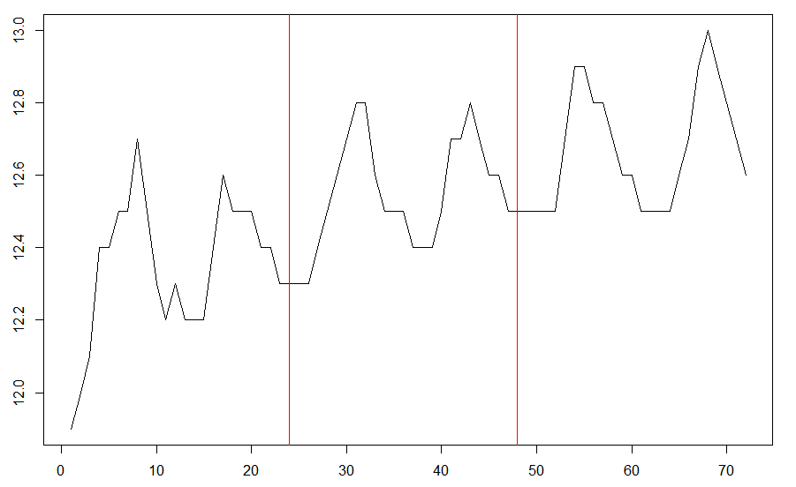
EDA2 및 모형 개발
<2007년 1월 1일 ~3일 시간대별 수온 시계열 플롯>
일평균 수온을 추정하는 방법을 수정하여 하루를 4등분해서 6시간의 평균 수온을 추정하는 방법을 고려해 봄.
이 방법으로 추정한 것에 대해 Validation을 진행했으나 앞에서 설명한 것처럼 Validation을 믿을 수 없다고 판단됨.
이를 기반으로 2차 제출을 하였고, 리더보드 결과 1차 제출 모형에 비해 좋지 않았음. 이후부터는 6시간 평균 수온을 추정하는 방법은 사용하지 않음.

Slide 13
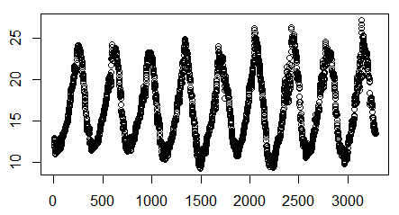
EDA3 – lag 및 계절/시간 변수
<일평균 수온의 시계열 플롯>
(계절성을 확인)
앞에서 확인한 바와 같이 같은 날이라도 시간대별로 어떤 패턴이 보이는 것을 확인.
이를 반영하기 위해 시간 변수(‘h01’, ‘h02’,…., ‘h23’) 를 고려.
계절성도 다소 있는 것으로 보여서 계절변수(winter, summer ; 더미변수) 도 고려.
주요 기상변수 (temp, pres, rain, hum, sun_hr) 의 lag 변수도 고려.
이후 3차 제출함.

Slide 14
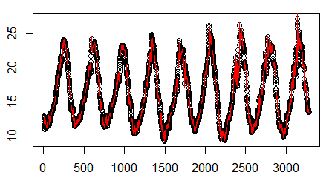

EDA4 – Fourier Arima 고려
(왼쪽)
<일평균 수온의 시계열 플롯>
(빨간색 선은 Fourier Arima fitting 결과)
(오른쪽)
<R에서 주기 350 이상 sarima 적합 결과>
일평균 수온 추정치 설명변수가 정확할수록, 최종 예측이 잘 되는 것으로 확인됨.
(실제 일평균 수온을 사용할 경우 Model 1 에서 validation 결과 rmse가 0.35까지 내려감.)
Auto Arima의 경우 주기가 350이 넘어가면 Seasonal Arima 의 Seasonal Parameter를 주지 않는 것으로 확인됨. (sarima 역시 주기 350 이상의 seasonality 적합이 불가)
Seasonality를 반영하기 위해 Fourier Arima 를 고려 하였고, 실제 Auto Arima 에 비해 AIC가 작은 값을 주는 것을 확인.

Slide 15
EDA4 – 일평균 수온 추정치의 중요성
앞서 설명한 것처럼 일평균 수온 추정치 설명변수가 정확할수록 예측력이 개선됨.
Validation 결과 일평균 수온 추정치와 실제 일평균 수온 간의 mse가 작아질수록 모형 성능이 개선되는 것을 확인.
일평균 수온 추정치 설명변수를 좀더 정확하게 추정하기 위해, 실제 일평균 수온을 반응변수로, Fourier Arima에서 1차 적합한 일평균 수온 추정치 및 기타 기상변수들 그리고 그들의 lag를 설명변수로 하여 Random Forest를 적합함.
이후 이 일평균 수온 추정치 설명변수와 기타 다른 변수들을 함께 사용하여 Random Forest의 방법으로 최종 예측값을 도출함.

Slide 16
EDA4 결과로 모형 개발
모형 | 설명변수 | 예측 방법
Submodel for ‘sst_ave_pred’ | ‘temp’, ‘pres’, ‘rain’, ‘hum’, ‘sun_hr’ 및 각 기상 설명변수 lag14까지, ‘sst_ave_pred’, ‘sst_ave_pred’ lag and inverse lag14까지, ‘id’, ‘winter’, ‘summer’, ‘02’,……, ‘12’ | 반응변수를 실제 일평균 수온(sst_ave) 으로 하고, 설명변수로 sst_ave_pred를 포함한 기타 변수들로 하는 RandomForest(1/5 feature)
모형 | 설명변수 | 예측 방법
Model6 | ‘temp’, ‘pres’, ‘rain’, ‘hum’, ‘sun_hr’ 및 각 기상 설명변수 lag 2까지, ‘month’, ‘sst_ave_pred2’, ‘id’, ‘02’,……, ‘12’, ‘h1’,….’h23’, ‘summer’, ‘winter’, ’num’ | Submodel을 통해 좀 더 정확해진 일평균 수온 추정치(sst_ave_pred2)를 사용. RandomForest(1/3 feature)

Slide 17
Validation 결과 (최종 제출)
모형 | 2013~2015 기준 RMSE 10개 평균
Model 1 | 0.4961
Model 2 | 0.5465
Model 3 | 0.5599
Model 4 | 0.5260
Model 5 | 0.5828
Model 6 | 0.4849
Cross Validation 결과 Model 6 이 가장 좋다고 판단되어 Model6 최종 제출하였음.
즉, 2016년 ~ 2018년의 매월 28,29,30,31일을 제외한 데이터를 train set으로 하여
2007년 ~ 2018년의 일평균 수온 추정치 변수를 만든 뒤에 이와 기타 다른 변수들을 설명변수로 하는
Random Forest를 사용하여 최종 예측값을 내게 되었음.
Notes:
지도 작업.

Slide 18
모형의 장점 및 향후 개선방안
<모형의 장점>
1) 예측 결과를 내는데 걸리는 시간이 작고(일반 노트북 기준 3분 4초 정도), 나쁘지 않은 추정 결과를 도출하는데 있음.
2) 매월 3일인 72시간, 즉 72개의 데이터를 예측하는 문제를 3개의 데이터를 예측하는 문제로 환원하였음. (일평균 추정치 설명변수의 사용)
<모형의 개선방안>
1) Random Forest max feature 인자 최적화
2) Random Forest 변수 선택
3) 다수의 nuisance variable(lag 등으로 인한…)들을 고려해 elastic net 등 shrinkage 방법 사용 (특히 일평균 추정치 설명변수가 좀더 정확해지게 만들기 위해서)
Notes:
지도 작업.

Slide 19
감사합니다. Q&A
Notes:
지도 작업.

